Slide 1
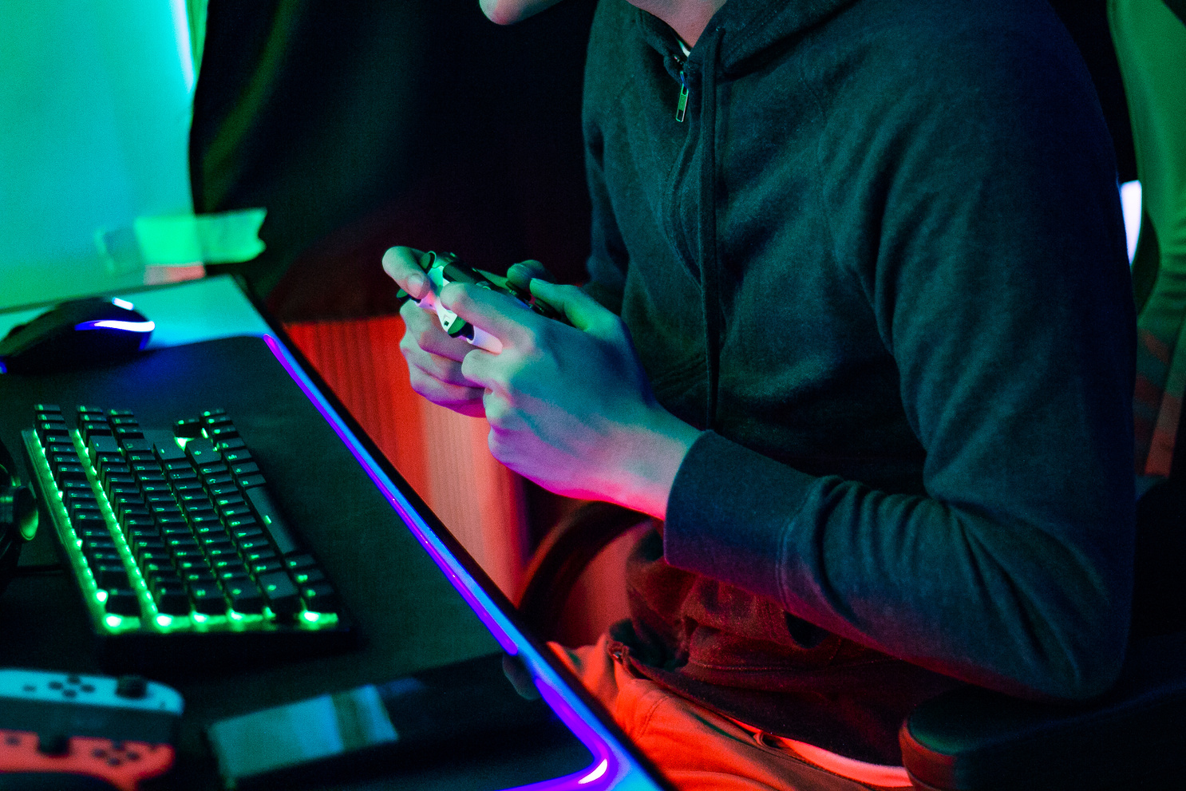
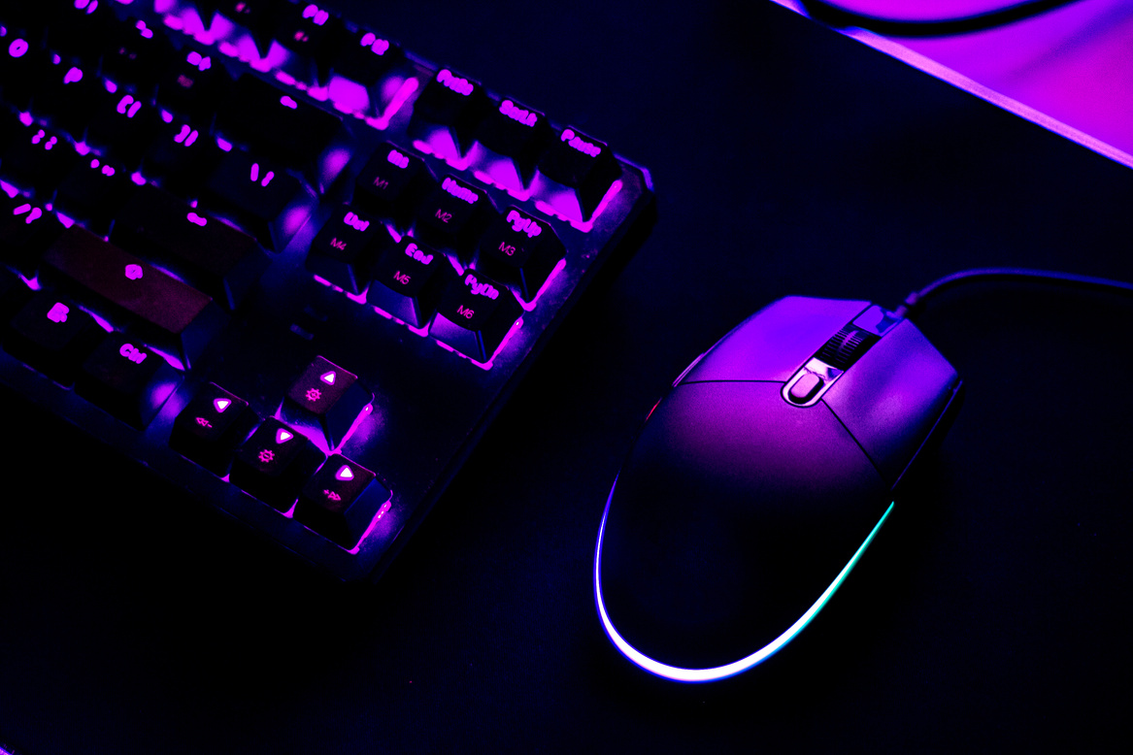




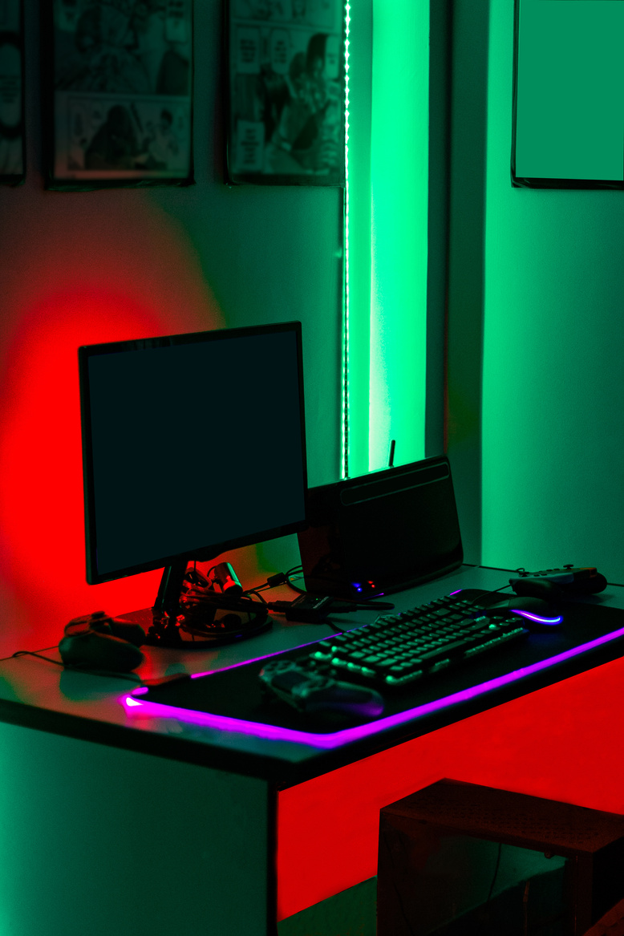
РОЗРОБКА ІГРОВОЇ ПРОГРАМИ
ЗМІЙКА
З ГРАФІЧНИМ ІНТЕРФЕЙСОМ МОВОЮ С++
ПІДГОТУВАЛА СТУДЕНТКА ГРУПИ КН-22
ГНАТЮК АННА МИХАЙЛІВНА

Slide 2

П Л А Н
3 | МЕТА ТА ЗАВДАННЯ КУРСОВОЇ РОБОТИ
5 | ОГЛЯД ГРАФІЧНИХ ІГОР ТА ОСНОВНІ ПРИНЦИПИ ЇХ РОЗРОБКИ
7 | ХАРАКТЕРИСТИКА ЗАДАЧІ ГРИ ‘ЗМІЙКА’
9 | ВИБІР ТЕХНОЛОГІЙ ТА ІНСТРУМЕНТІВ ДЛЯ РОЗРОБКИ ГРИ
10 | ОПИС АЛГОРИТМУ А-СТАР ДЛЯ РЕАЛІЗАЦІЇ САМОСТІЙНОГО ШЛЯХУ ЗМІЙКИ
11 | ПРОЄКТУВАННЯ ГРАФІЧНОГО ІНТЕРФЕЙСУ
14 | РЕАЛІЗАЦІЯ ПРОГРАМИ МОВОЮ С++ З ВИКОРИСТАННЯМ БІБЛІОТЕКИ SFML
18 | ОГЛЯД ТЕСТІВ ТА РЕЗУЛЬТАТІВ ЇХ ВИКОНАННЯ
19 | ВИСНОВКИ ТА ПЕРСПЕКТИВИ ПОДАЛЬШОГО РОЗВИТКУ ГРИ ‘ЗМІЙКА’

Slide 3


МЕТА ТА ЗАВДАННЯ КУРСОВОЇ РОБОТИ
М Е Т А
НАБУТТЯ ПРАКТИЧНИХ НАВИЧОК
У РОЗРОБЦІ ІГРОВИХ ПРОГРАМ
ВИКОРИСТАНННЯ ОБ’ЄКТНО-ОРІЄНТОВАНОГО
ПІДХОДУ ПРИ ПРОГРАМУВАННІ
РЕАЛІЗАЦІЯ КЛАСИЧНОЇ ГРИ ‘ЗМІЙКА’
З ГРАФІЧНИМ ІНТЕРФЕЙСОМ

Slide 4
МЕТА ТА ЗАВДАННЯ КУРСОВОЇ РОБОТИ
ЗАВДАННЯ
ДОСЛІДИТИ ЛІТЕРАТУРНІ ДЖЕРЕЛА, ЩО ОПИСУЮТЬ
АЛГОРИТМИ ПОШУКУ ОПТИМАЛЬНОГО ШЛЯХУ
РЕАЛІЗУВАТИ АЛГОРИТМ А-СТАР ДЛЯ РОЗРАХУНКУ
ШЛЯХУ МІЖ ЗМІЙКОЮ ТА ЇЖЕЮ
НАПИСАТИ ПРОГРАМНИЙ КОД ДЛЯ
РЕАЛІЗАЦІЇ РУХУ ЗМІЙКИ
РОЗРОБИТИ ГРАФІЧНИЙ ІНТЕРФЕЙС КОРИСТУВАЧА
З ВИКОРИСТАННЯМ БІБЛІОТЕКИ SFML
ПЕРЕВІРИТИ ПРАВИЛЬНІСТЬ РОБОТИ ПРОГРАМИ
ТА ПРОВЕСТИ ЇЇ ТЕСТУВАННЯ

Slide 5

ОГЛЯД ГРАФІЧНИХ ІГОР ТА ОСНОВНІ ПРИНЦИПИ ЇХ РОЗРОБКИ
2D - ІГРИ
Super Mario Bros, Angry Birds, Snake
3D - ІГРИ
Grand Theft Auto, Fortnite, Counter Strike
MMO - ІГРИ
World of Warcraft, Lost Ark, Eve Online
INDIE - ІГРИ
Minecraft, Undertale, Celeste
VR - ІГРИ
Beat Saber, Half-Life: Alyx, No Man’s Sky

Slide 6
ОГЛЯД ГРАФІЧНИХ ІГОР ТА ОСНОВНІ ПРИНЦИПИ ЇХ РОЗРОБКИ
Визначення концепції гри
Проектування геймплею
Створення ігрових об'єктів
Реалізація графічного інтерфейсу
Розробка ігрової логіки
Оптимізація продуктивності
Тестування та збір фідбеку
Підтримка та оновлення

Slide 7
ХАРАКТЕРИСТИКА ЗАДАЧІ ГРИ ‘ЗМІЙКА’
НАЗВА
ЗМІЙКА – ГРА ЗАСНОВАНА НА КЛАСИЧНІЙ АРКАДНІЙ ГРІ ЗІ СТАНДАРТНИМИ ПРАВИЛАМИ
ЗМІЙКА РУХАЄТЬСЯ ПО ІГРОВОМУ ПОЛЮ.
КЕРУВАННЯ ЗДІЙСНЮЄТЬСЯ КЛАВІШАМИ НА КЛАВІАТУРІ.
МЕХАНІКА
ЗМІЙКА : ГОЛОВА ТА ТІЛО.
ЇЖА .
РАХУНОК.
ЕЛЕМЕНТИ
СКЛАДНІСТЬ
СКЛАДНІСТЬ ЗАЛЕЖИТЬ ВІД ШВИДКОСТІ РУХУ ТА РОЗМІРУ ЗМІЙКИ.

Slide 8
ХАРАКТЕРИСТИКА ЗАДАЧІ ГРИ ‘ЗМІЙКА’
СТИЛЬ
ГРАФІЧНИЙ СТИЛЬ ВИКОНАНО В ФОРМІ 2D ТА АНІМОВАНИЙ РУХОМ ЗМІЙКИ
ГРА МАЄ ПРОСТИЙ ТА ІНТУІТИВНО ЗРОЗУМІЛИЙ ГЕЙМПЛЕЙ, ЩО РОБИТЬ ЇЇ ДОСТУПНОЮ ДЛЯ ВСІХ
ГЕЙМПЛЕЙ
ПЛАТФОРМИ
РОЗРОБКА ДЛЯ КОМП’ЮТЕРА, ПІД ОПЕРАЦІЙНУ СИСТЕМУ WINDOWS

Slide 9



ВИБІР ТЕХНОЛОГІЙ ТА ІНСТРУМЕНТІВ ДЛЯ РОЗРОБКИ ГРИ
СЕРЕДОВИЩЕ РОЗРОБКИ
ГРАФІЧНИЙ ІНТЕРФЕЙС
VISUAL STUDIO
БІБЛІОТЕКА SFML

Slide 10

ОПИС АЛГОРИТМУ А-СТАР ДЛЯ РЕАЛІЗАЦІЇ ШЛЯХУ ЗМІЙКИ

Slide 11


ПРОЄКТУВАННЯ ГРАФІЧНОГО ІНТЕРФЕЙСУ
ГОЛОВНЕ МЕНЮ
PLAY
A-STAR
OPTIONS
ABOUT
EXIT

Slide 12
ПРОЄКТУВАННЯ ГРАФІЧНОГО ІНТЕРФЕЙСУ
OPTIONS
ЗМІНА ШВИДКОСТІ РУХУ ЗМІЙКИ ДЛЯ ДВОХ РЕЖИМІВ ГРИ
ABOUT
СТОРІНКА З ІНФОРМАЦІЄЮ ПРО ЗАСТОСУНОК
EXIT
ВИХІД ІЗ ЗАСТОСУНКУ

Slide 13
ПРОЄКТУВАННЯ ГРАФІЧНОГО ІНТЕРФЕЙСУ
РЕЖИМ ГРИ
ПАУЗА
ПРОДОВЖИТИ ГРУ, АБО ВИЙТИ В ГОЛОВНЕ МЕНЮ
ПРОГРАШ
ПОЧАТИ НОВУ ГРУ, АБО ВИЙТИ В ГОЛОВНЕ МЕНЮ

Slide 14
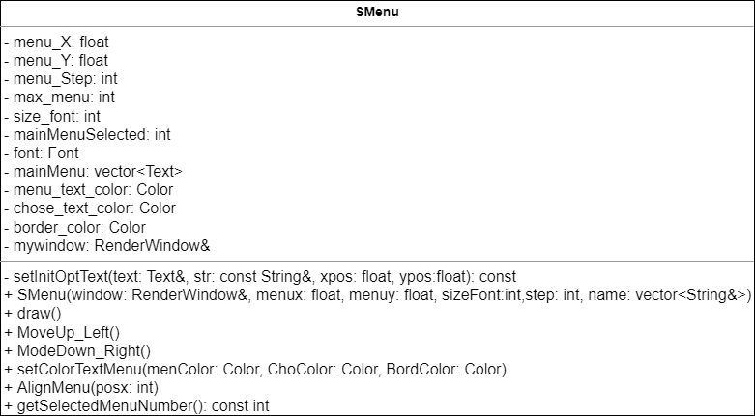
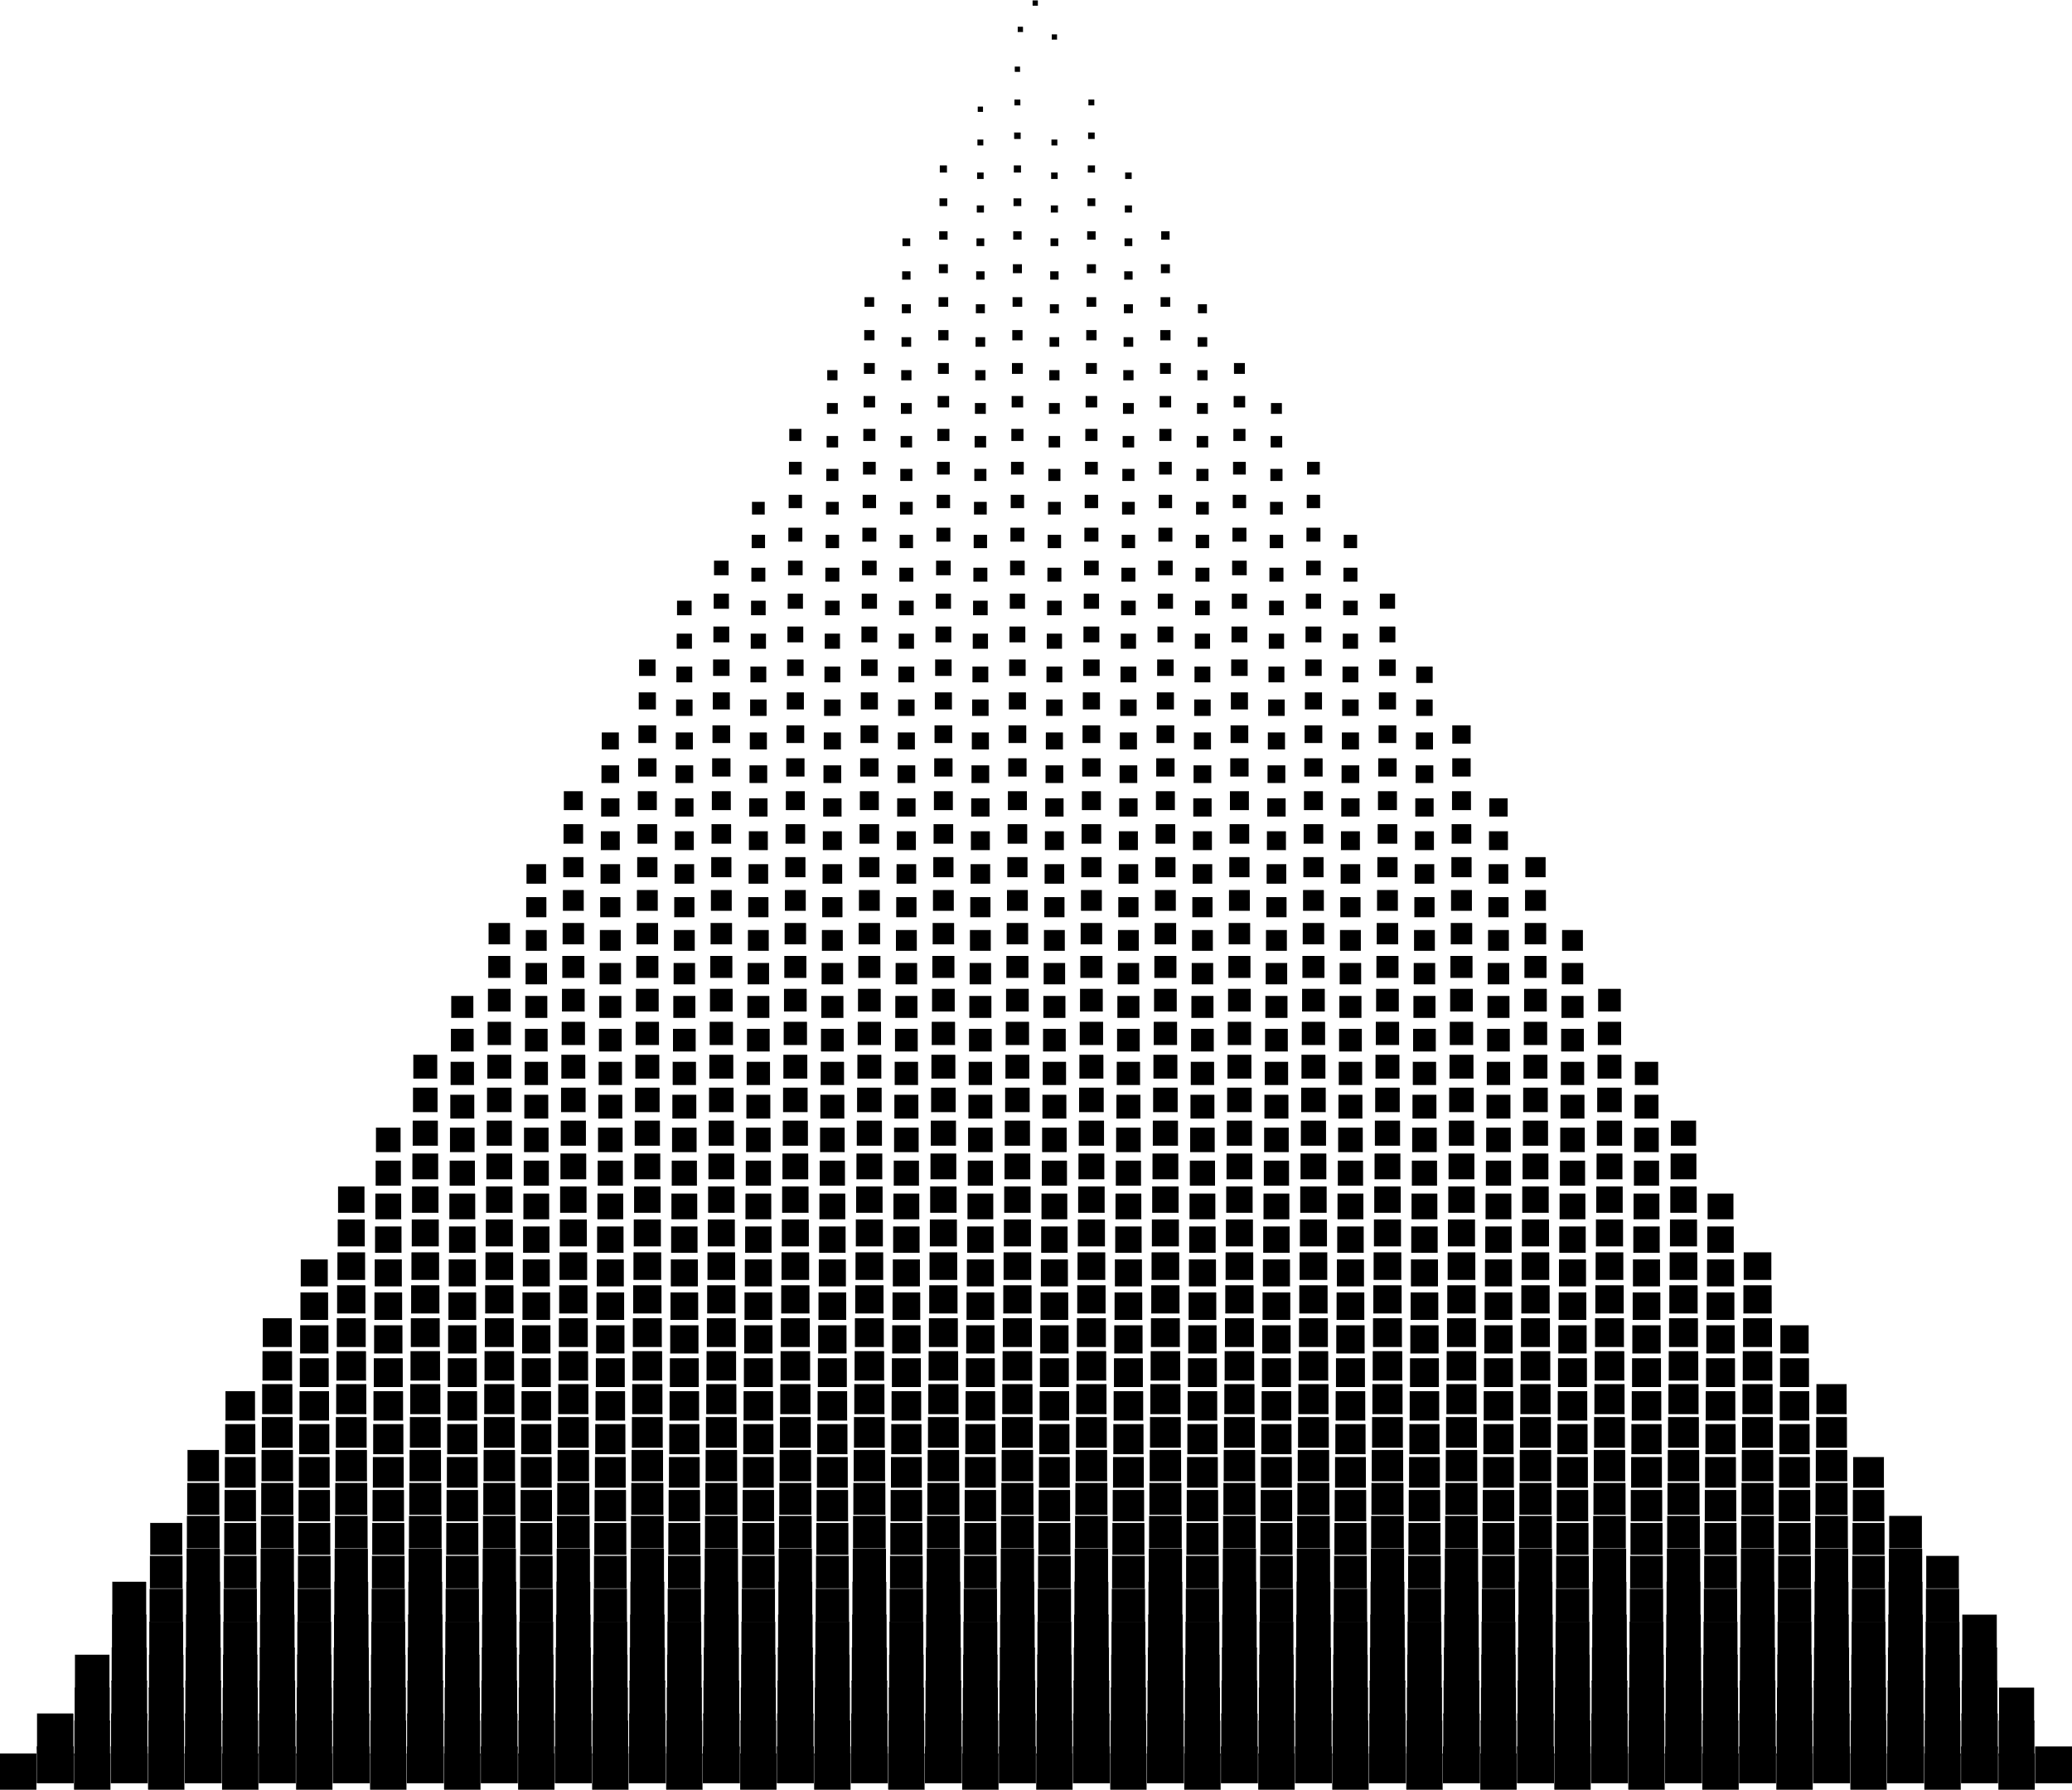
РЕАЛІЗАЦІЯ ПРОГРАМНОГО ПРОДУКТУ
СТРУКТУРИ ДАНИХ

Slide 15
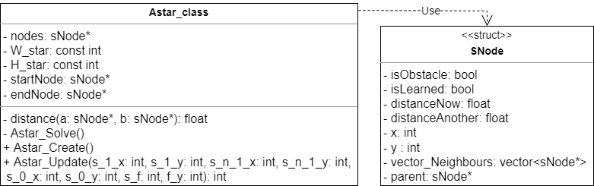
РЕАЛІЗАЦІЯ ПРОГРАМНОГО ПРОДУКТУ
СТРУКТУРИ ДАНИХ

Slide 16
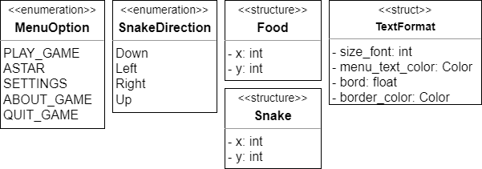
РЕАЛІЗАЦІЯ ПРОГРАМНОГО ПРОДУКТУ
СТРУКТУРИ ДАНИХ

Slide 17
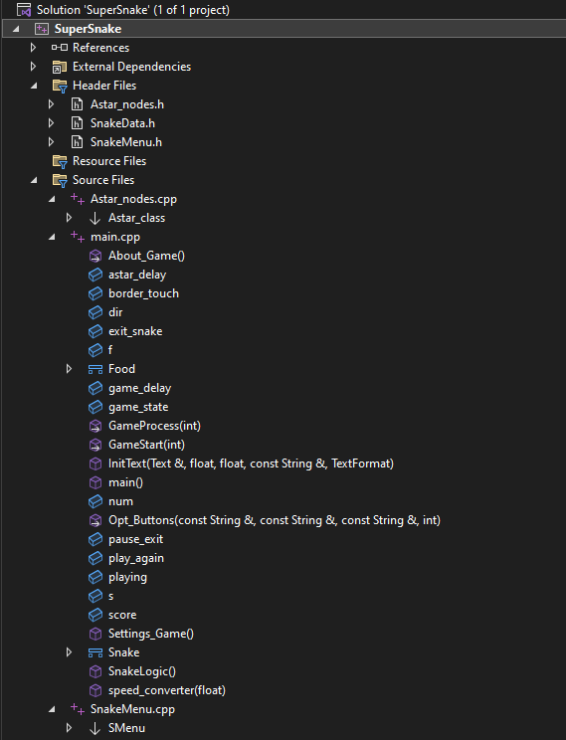
РЕАЛІЗАЦІЯ ПРОГРАМНОГО ПРОДУКТУ
ЕЛЕМЕНТИ ПРОЄКТУ

Slide 18

ОГЛЯД ТЕСТІВ ТА РЕЗУЛЬТАТІВ ЇХ ВИКОНАННЯ

Slide 19


ВИСНОВКИ ТА ПЕРСПЕКТИВИ ПОДАЛЬШОГО РОЗВИТКУ
ВИСНОВОК
У результаті роботи на ігровою програмою «Змійка» було визначено можливості графічної бібліотеки
SFML, освоєно літературні джерела з описом алгоритмів пошуку оптимального шляху та детально
охарактеризовано алгоритм А*. Також на практиці визначено принцип створення десктопних додатків
та ігрових програм, освоєно, як користувач може взаємодіяти з програмою. Вдалося реалізувати
десктопний додаток з графічним інтерфейсом, завдяки графічній бібліотеці SFML.
ПЕРСПЕКТИВИ ПОДАЛЬШОГО РОЗВИТКУ
Надалі програму можна вдосконалити, додавши режим мультиплеєра, можливість обирати дизайн
змійки, яблука та тла. Також додати можливість відкривати налаштування коли триває гра. Ще можна
вдосконалити алгоритм A* та створити алгоритм для обробки випадків, коли змійка загнала себе в
глухий кут, або використовувати його з іншими алгоритмами для знаходження оптималь­ного шляху,
що допоможе оптимізувати ефективність роботи програми.

Slide 20




ДЯКУЮ ЗА УВАГУ

